Slide 1
Περιβαλλοντική Μετεωρολογία και Μοντέλα Ποιότητας αέρα
Οριακό στρώμα

Slide 2
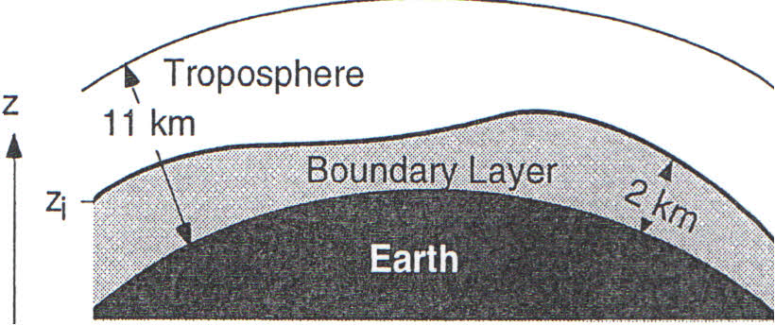
ΑΟΣ: ΟΡΙΣΜΟΣ
Το κατώτερο τμήμα της τροπόσφαιρας που επηρεάζεται άμεσα από την παρουσία της γήινης επιφάνειας.
Υπάρχουν ημερήσιες διακυμάνσεις της θερμοκρασίας, της υγρασίας, του ανέμου, και της ρύπανσης.
Αναταράξεις είναι επίσης συνήθεις, και είναι μία από τις αιτίες της μοναδικής φύσης του ABL.

Slide 3
Πρότυπη ατμόσφαιρα
Ατμόσφαιρα απόλυτα ξηρή
Σταθερή σύσταση
Συμπεριφέρεται σαν ιδανικό αέριο
Στη μέση στάθμη θαλάσσης (Μ.Σ.Θ.) η θερμοκρασία είναι 15^{ο}C, η πίεση 1013.25 hPa (ή 29.92 in.Hg) και η πυκνότητα 1.225 kg/m³
Η κατακόρυφη θερμοβαθμίδα στην τροπόσφαιρα (μέχρι 11km) είναι ίση με 6.5^{ο}C/ 1000 m (2^{ο}C/ 1000 πόδια) από ύψος 11 km έως 20 km, η θερμοκρασία είναι σταθερή.

Slide 4
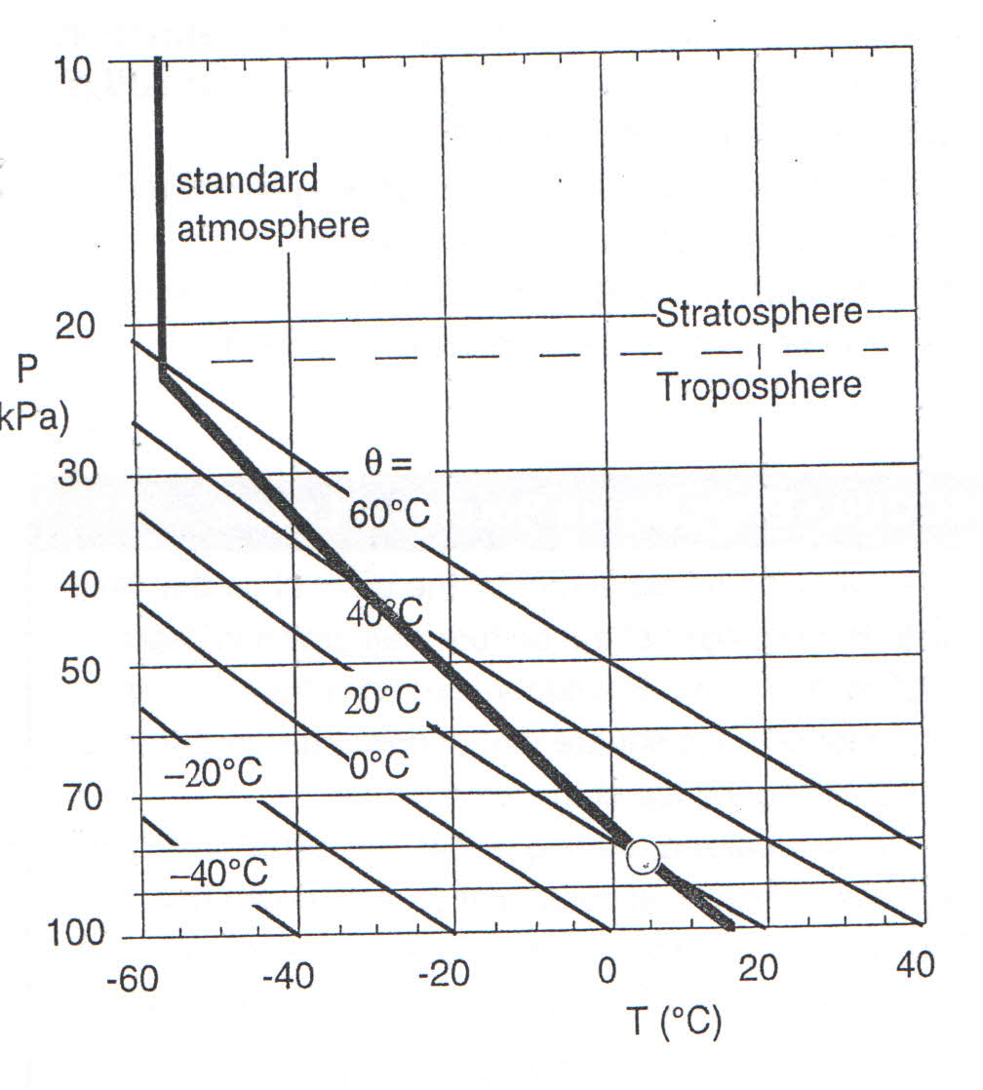
Ευστάθεια ατμόσφαιρας: Αρχικές έννοιες
Για να προσδιορίσουμε την στατική ευστάθεια εξετάζουμε τι θα συμβεί σε αέρια μάζα αν εκτοπιστεί σε μικρή απόσταση προς τα πάνω ή προς τα κάτω.
Αν η μάζα αέρα επιστρέψει στην αρχική θέση τότε το περιβάλλον λέγεται ευσταθές. Ελλείψει άλλων δυνάμεων, το ευσταθές περιβάλλον έχει στρωτή ροή.
Αν η μάζα αέρα δεν επιστρέψει στην αρχική θέση τότε το περιβάλλον λέγεται ασταθές. Ασταθείς περιοχές είναι ταραγμένες και θυελλώδεις.
Αν η εκτοπισμένη μάζα αέρα έχει θερμοκρασία ίση με αυτή του περιβάλλοντός του τότε το περιβάλλον είναι στατικά ουδέτερο.
Στο διπλανό σχήμα , μάζα αέρα βρίσκεται σε p = 83 kPa, και T = 5 ° C, και στη συνέχεια ανεβαίνει ξηρά αδιαβατικά ακολουθώντας την αδιαβατική των 20 ° C . Αν ανεβεί σε ύψος όπου η πίεση είναι P = 60 kPa, νέα θερμοκρασία του είναι περίπου T = -20 ° C. Η μάζα αέρα είναι πιο ψυχρή από τον αέρα που την περιβάλλει (παχιά γραμμή) σε εκείνο το ίδιο ύψος, και κατεβαίνει πίσω στην αφετηρία της.

Slide 5
Κανόνες ευστάθειας
Λόγω των ημερήσιων μεταβολών ακτινοβολίας, θέρμανσης και ψύξης, υπάρχει ένας ημερήσιος κύκλος της στατικής ευστάθειας στο ΑΟΣ.
  Ευσταθής ατμόσφαιρα συνδέεται με χαμηλούς ανέμους και με έδαφος που είναι πιο ψυχρό από τον αέρα. Αυτό συμβαίνει συνήθως τη νύχτα με καθαρό ουρανό, ή όταν θερμός αέρας φυσά πάνω από μια ψυχρότερη επιφάνεια τη μέρα ή την νύχτα. ημέρες. Αναταράξεις είναι χαμηλές ή μερικές φορές ανύπαρκτες σε ευσταθή στρώματα που γειτνιάζουν με το έδαφος. Τα ευσταθή στρώματα αέρα είναι συνήθως ρηχά (20 - 500 m) σε σύγκριση με τα ασταθή ημέρας περιπτώσεις.
  Ασταθής αέρας σε επαφή με το έδαφος συνδέεται με δυνατούς ανέμους και με έδαφος που είναι θερμότερο από τον αέρα. Αυτό συμβαίνει τις ηλιόλουστες μέρες με καλό καιρό. Μπορεί επίσης να εμφανιστεί όταν φυσάει κρύος αέρας πάνω από μια θερμότερη επιφάνεια, μέρα ή νύχτα. Σε ασταθείς συνθήκες, μάζες αέρα ανεβαίνουν από την επιφάνεια σε ύψος από 1-4km , και οι αναταράξεις στο εσωτερικό αυτού του στρώματος είναι έντονες.
  Μεταξύ αυτών των δύο άκρων είναι οι ουδέτερες συνθήκες, όπου οι άνεμοι είναι μέτριοι έως ισχυροί και υπάρχει χαμηλή θέρμανση ή ψύξη από την επιφάνεια. Αυτά συμβαίνουν σε συνθήκες πλήρους νέφωσης, που συχνά συνδέεται με κακές καιρικές συνθήκες.

Slide 6
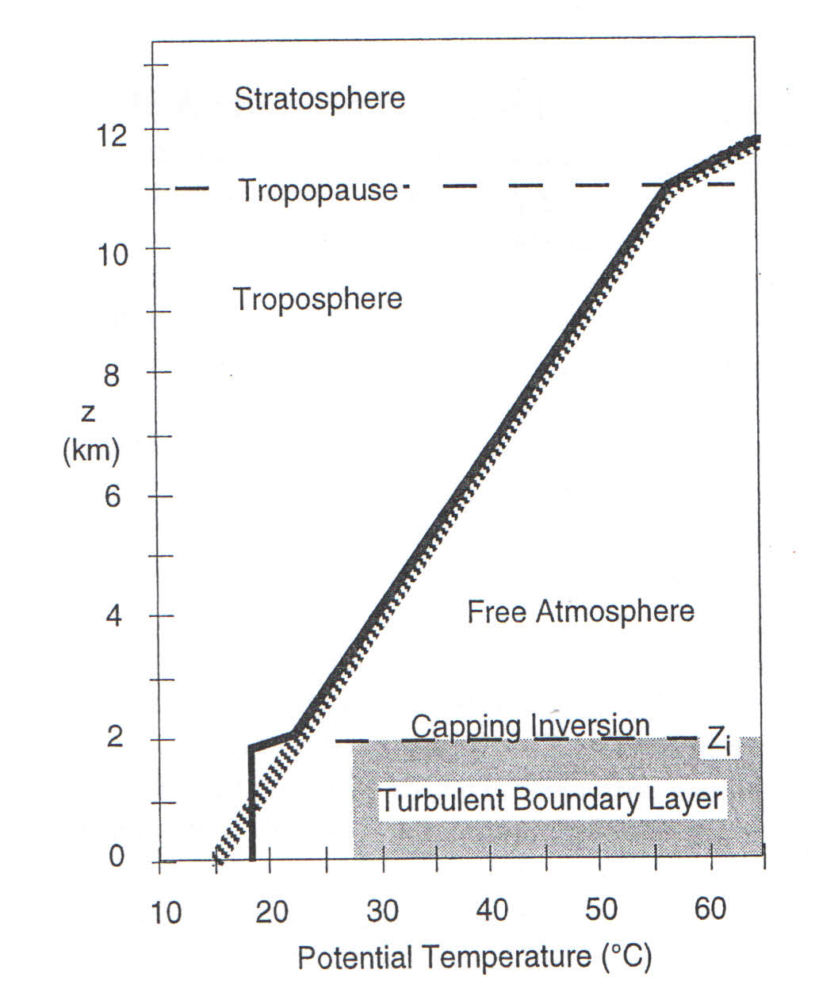
Στρώμα ανάμιξης
Μέσα στο οριακό στρώμα κυριαρχεί η τυρβώδης ροή, η οποία είναι αρκετές τάξεις μεγέθους πιο αποτελεσματική στη μεταφορά θερμότητας, υγρασίας και ορμής σε σχέση με τη μοριακή διάχυση. Όταν η τύρβη είναι πολύ σημαντική τότε το ΑΟΣ ονομάζεται ΣΤΡΩΜΑ ΑΝΑΜΙΞΗΣ (Mixing Layer-ML).
Πάνω από το στρώμα ανάμιξης ο αέρας δεν επηρεάζεται από την τύρβη και η ατμόσφαιρα ονομάζεται ΕΛΕΥΘΕΡΗ.
Η ύπαρξη της τυρβώδους ροής επιτρέπει στο οριακό στρώμα να ανταποκρίνεται σχετικά γρήγορα σε μεταβολές που πραγματοποιούνται στην επιφάνεια του εδάφους.
Η έλλειψη της τυρβώδους ροής πάνω από το οριακό στρώμα σημαίνει ότι η ελεύθερη ατμόσφαιρα δεν επηρεάζεται τόσο σημαντικά από το έδαφος.

Slide 7
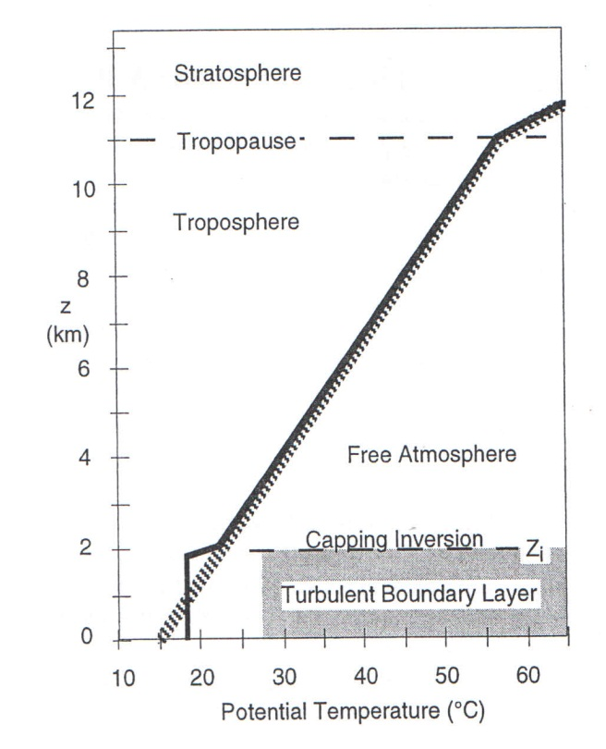
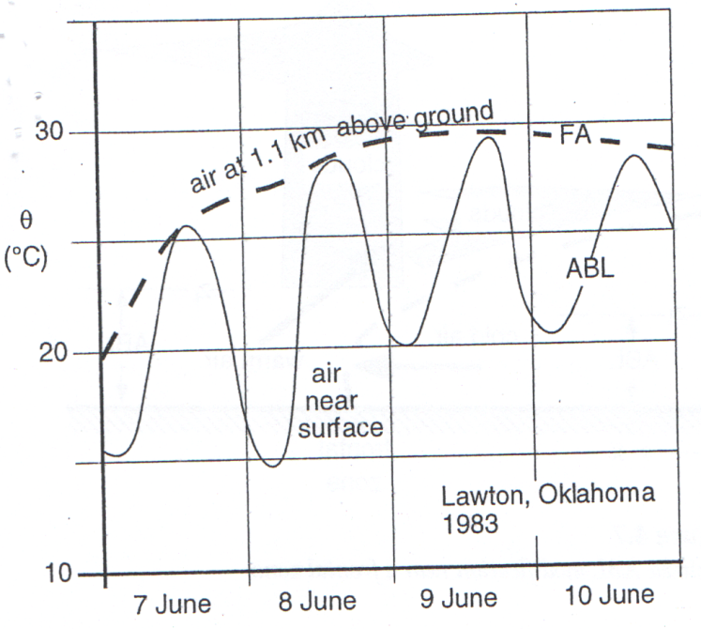
Θερμοκρασιακή αναστροφή
Μέσα στο οριακό στρώμα είναι δυνατό να υπάρξουν περιοχές που η θερμοκρασία αυξάνεται με το ύψος. Το φαινόμενο αυτό καλείται θερμοκρασιακή αναστροφή.
Η Θ.Α. παγιδεύει τον αέρα στο στρώμα ανάμιξης.

Slide 8
Είδη θερμοκρασιακής αναστροφής
Αναστροφή ακτινοβολίας:Αναστροφή ακτινοβολίας πραγματοποιείται όταν ο αέρας κοντά στο έδαφος είναι ψυχρότερος από τον υπερκείμενο αέρα. Ιδανικές συνθήκες για την ύπαρξη αναστροφής ακτινοβολίας υπάρχουν κατά τη διάρκεια κρύας και ανέφελης νύχτας. Η ανάστροφη ευνοείται επίσης αν ο αέρας έχει μικρή περιεκτικότητα σε υγρασία.
Αναστροφή κατάπτωσης: μάζα θερμαίνεται αδιαβατικά και αρχίζει να κατέρχεται μέσα στην ατμόσφαιρα. Κατά την κάθοδο ο αέρας θερμαίνεται, συμπιέζεται, ενώ ταυτόχρονα μειώνεται και η σχετική του υγρασία. Τελικά το ανώτερο στρώμα του αέρα είναι θερμότερο από το κατώτερο και σχηματίζεται αναστροφή κατάπτωσης. Οι αναστροφές κατάπτωσης ευνοούνται όταν υπάρχει αντικυκλωνικό καιρικό σύστημα.

Slide 9
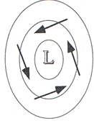
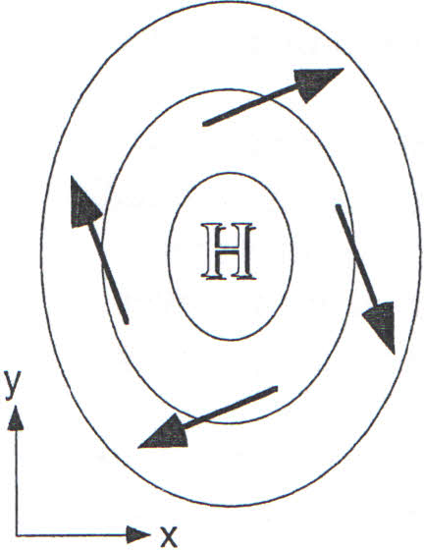
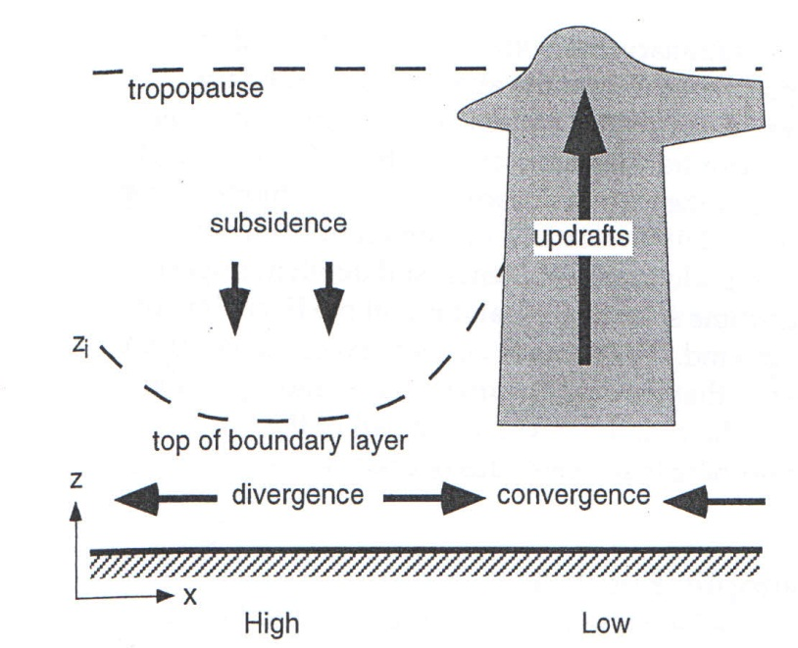
ΑΟΣ και συστήματα καιρού
Το ΑΟΣ επηρεάζεται από τα συνοπτικά συστήματα καιρού.
Στο Β. Ημισφαίριο οι άνεμοι στο ΑΟΣ κινούνται ωρολογιακά και με κατεύθυνση προς τα έξω από τα συστήματα υψηλών πιέσεων και κινούνται αντι-ωρολογιακά με κατεύθυνση προς τα μέσα σε συστήματα χαμηλών πιέσεων.
Αύξηση πίεσης → Πίεση της αναστροφής προς τα κάτω → Αύξηση της ρύπανσης
Μείωση πίεσης → Εξαφάνιση αναστροφής → Μείωση της ρύπανσης

Slide 10
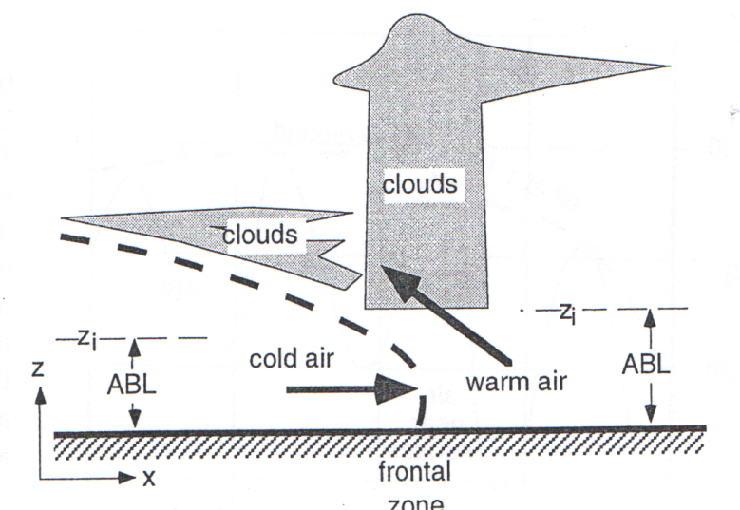
Δημιουργία μετώπου
Όταν δύο τμήματα ΑΟΣ από δύο διαφορετικά κέντρα υψηλής πίεσης πλησιάζουν το ένα το άλλο λόγω ύπαρξης χαμηλού, η ζώνη που χωρίζει τις δύο αυτές μάζες αέρα ονομάζεται μέτωπο.
Για χαμηλής πίεσης συστήματα συνοπτικής κλίμακας, είναι δύσκολο να καθοριστεί το όριο του ΑΟΣ. Θεωρείται τότε η περιοχή κάτω από τα νέφη.
Γενικά η απλοποιημένη μελέτη του ΑΟΣ θεωρεί συστήματα υψηλών πιέσεων και ήπια καιρικά φαινόμενα.

Slide 11
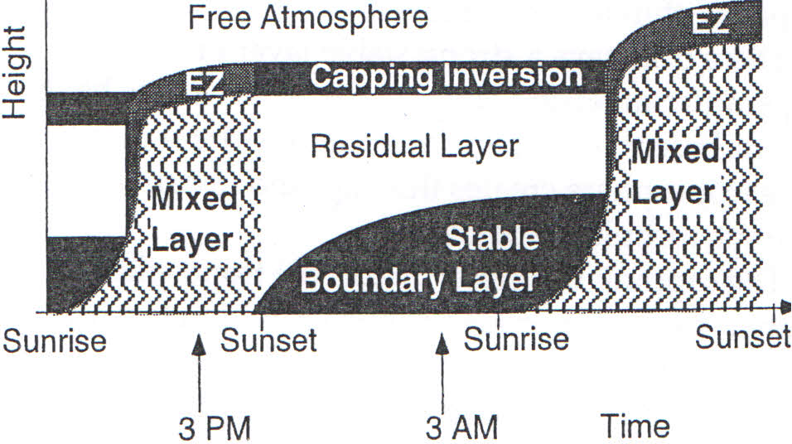
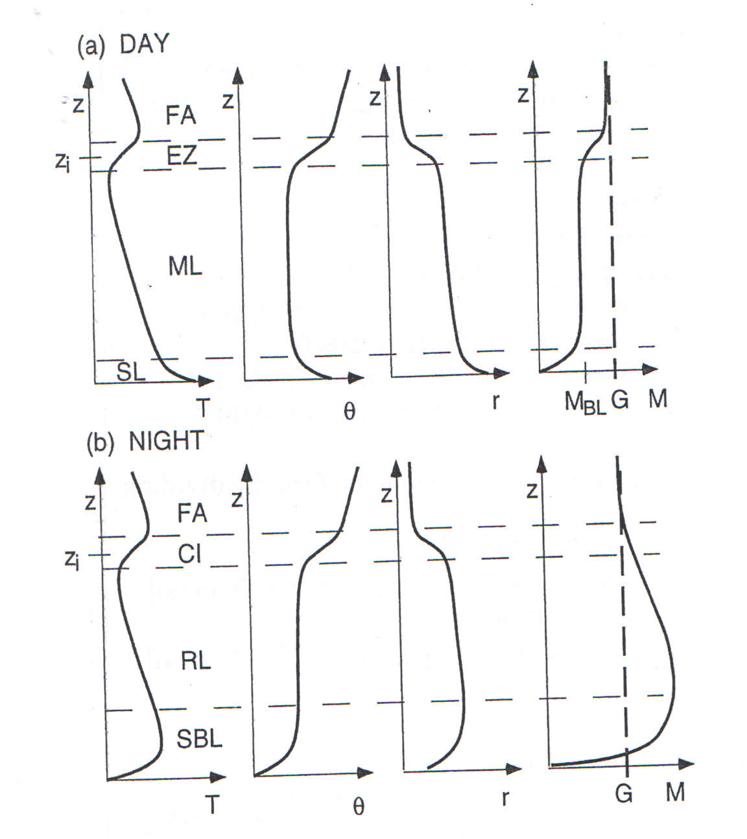
Δομή και εξέλιξη ΑΟΣ
Κατά τη διάρκεια της ημέρας υπάρχει το στατικό ασταθές στρώμα ανάμιξης (ML).
Περίπου μισή ώρα μετά την δύση του ηλίου σταματάει ο σχηματισμός θερμικών ανοδικών ρευμάτων και η τύρβη σταδιακά υποχωρεί, δίνοντας τη θέση της σε ένα καλά αναμεμειγμένο στρώμα αέρα. Κατά τη διάρκεια της νύχτας δημιουργείται το ευσταθές οριακό στρώμα (SBL) και το εναπομείναν στρώμα (RL) που είναι στατικά ουδέτερο.
Τα κατώτερα 20-200 m ονομάζονται επιφανειακό στρώμα (SL).
Zi: βάθος του στρώματος ανάμιξης
Ζώνη Εφοδιασμού (Entraiment Zone)
Θερμοκρασιακή αναστροφή: το στρώμα μείωσης τύρβης που διαχωρίζει την ελεύθερη ατμόσφαιρα από το ΑΟΣ

Slide 12
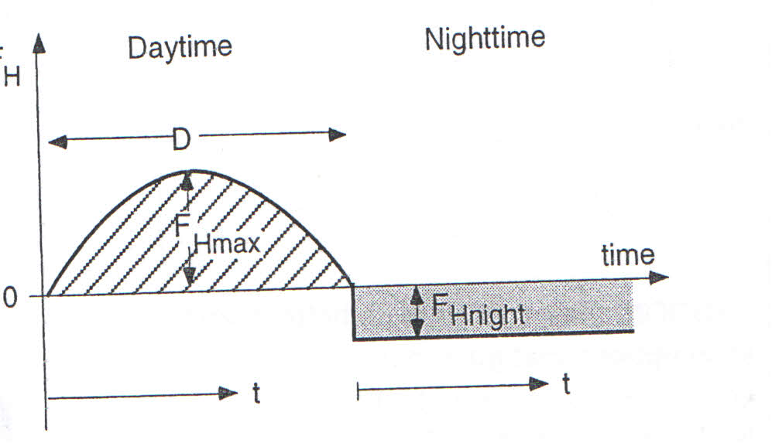
ΑΟΣ και θερμοκρασία
Αθροιστική θέρμανση και ψύξη: Κατά τη διάρκεια της νύχτας το χειμώνα, η μεγαλύτερη διάρκεια της νύχτας και μεγαλύτερη απώλεια θερμότητας σε περίπτωση απουσίας των νεφών παράγουν μεγαλύτερη μείωση της θερμοκρασίας από ό, τι για τις συννεφιασμένες νύχτες του καλοκαιριού.
Έτσι, το σωρευτικό αποτέλεσμα είναι πιο σημαντικό από τη στιγμιαία ροή θερμότητας.
Αυτή η αθροιστική θέρμανση ή ψύξη. QΑ ισούται με το
περιοχή κάτω από την καμπύλη της ροής θερμότητας σε σχέση με το χρόνο.

Slide 13

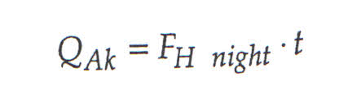
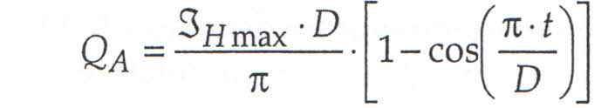
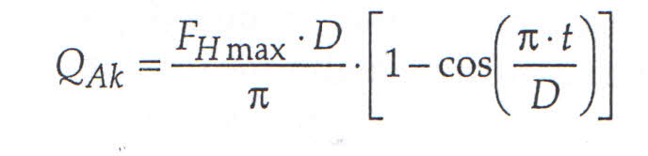
ΑΟΣ και θερμοκρασία τη μέρα και τη νύχτα
ΝΥΧΤΑ :
ΜΕΡΑ :

Slide 14
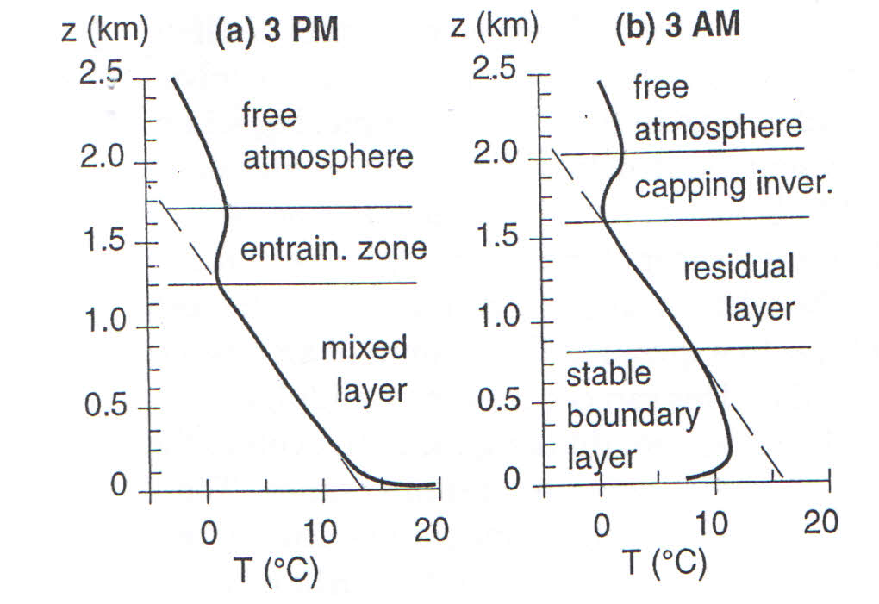
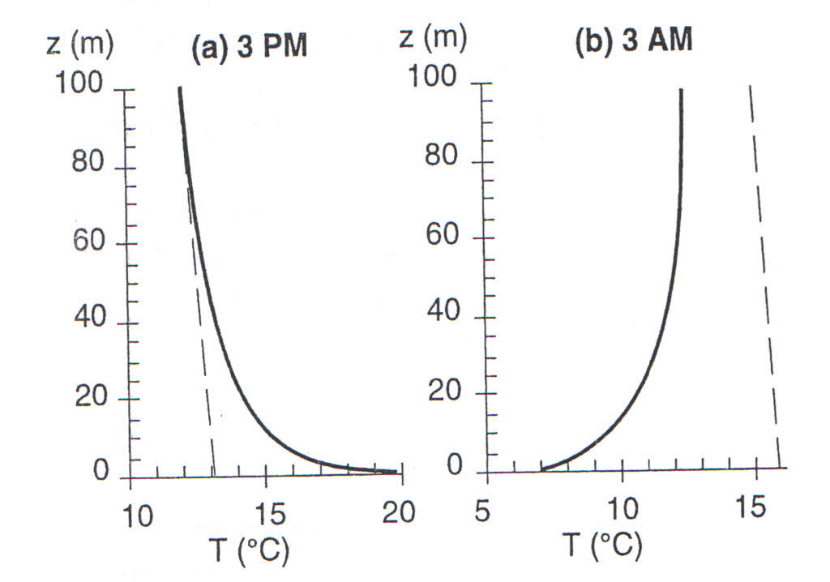
Ημερήσια εξέλιξη προφίλ θερμοκρασίας
Κατά τη διάρκεια της ημέρας, η περιβαλλοντική θερμοβαθμίδα στο στρώμα ανάμιξης είναι σχεδόν αδιαβατική. Το ασταθές επιφανειακό στρώμα είναι στο κάτω μέρος του στρώματος ανάμιξης.
Θερμές μάζες αέρα ανεβαίνουν μέχρι να βρούν το στρώμα αναστροφής.
Στη ζώνη διαχωρισμού η ελεύθερη ατμόσφαιρα αέρα παρασύρεται από τις μάζες του ΜL με αποτέλεσμα το βάθος του αυξάνεται κατά τη διάρκεια της ημέρας.
Οι ρύποι που παγιδεύονται στο στρώμα ανάμιξης δεν μπορούν να ξεφύγουν από τη ζώνη εφοδιασμού. Έτσι, το EZ είναι μια μονόδρομη βαλβίδα που αέρας από την ΕΑ πηγαίνει στο στρώμα ανάμιξης αλλά δεν μπορεί να γυρίσει πίσω.
Το βράδυ, το τμήμα στο κάτω μέρος του στρώματος ανάμιξης ψύχεται από το έδαφος. Το αποτέλεσμα είναι ένα ευσταθές ABL.
ΝΥΧΤΑ :
ΜΕΡΑ

Slide 15
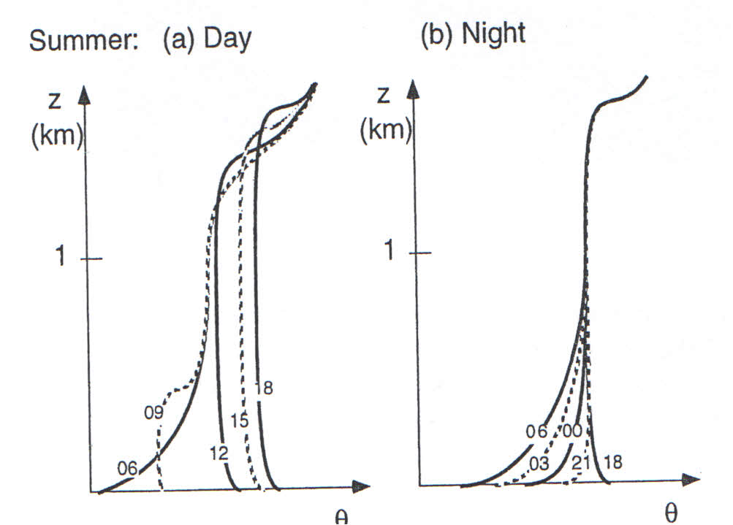
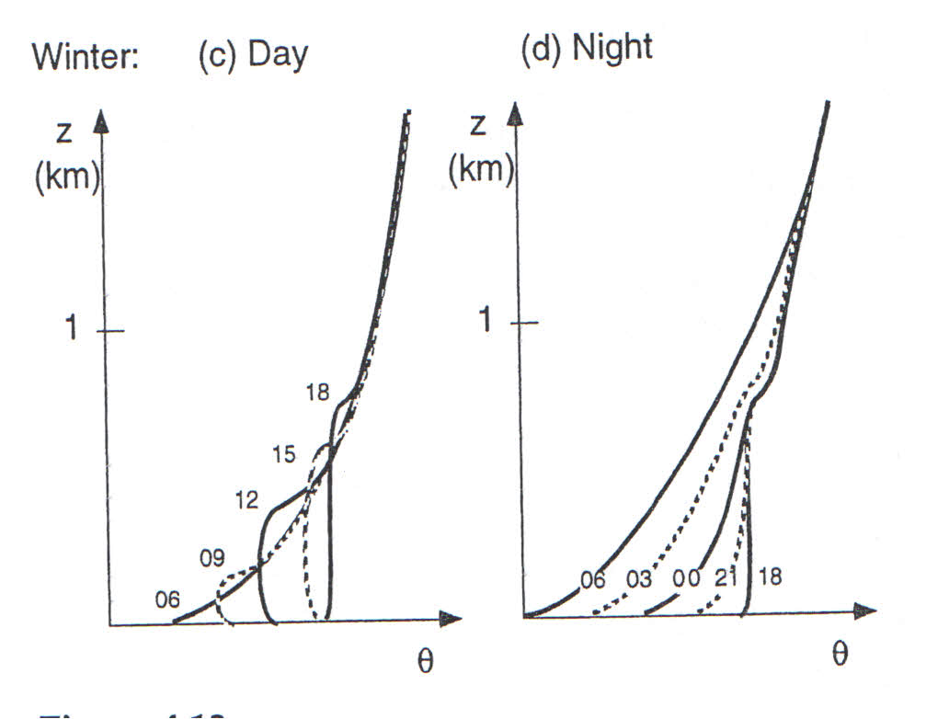
Εποχιακό προφίλ θερμοκρασίας
Κατά τη διάρκεια του καλοκαιριού στα μέσα και μεγάλα γεωγραφικά πλάτη, οι μέρες είναι μεγαλύτερες από ό, τι νύχτες. Το στρώμα ανάμιξης ξεκινά μικρό το πρωί, αλλά γρήγορα μεγαλώνει μέσα από το εναπομείναν στρώμα. Το απόγευμα, θα συνεχίζει να αυξάνεται με αργό ρυθμό στην ελεύθερη ατμόσφαιρα. Αν ο αέρας περιέχει αρκετή υγρασία, μπορούν να δημιουργηθούν νέφη. Τη νύχτα, η ψύξη δημιουργεί ένα ρηχό ευσταθές ABL, αλλά αφήνει ένα παχύ εναπομείναν στρώμα καταλοίπων στη μέση του ABL.
Κατά τη διάρκεια του χειμώνα στα μέσα και μεγάλα γεωγραφικά πλάτη, εμφανίζεται περισσότερη ψύξη κατά τη διάρκεια της νύχτας από τη θέρμανση κατά τη διάρκεια της μέρας. Ευσταθή ABL κυριαρχούν. Εμφανίζονται νέφη και ομίχλη. Το εναπομείναν στρώμα που σχηματίζεται νωρίς το βράδυ γρήγορα εξαφανίζεται λόγω ευστάθειας.
ΝΥΧΤΑ :
ΜΕΡΑ :

Slide 16

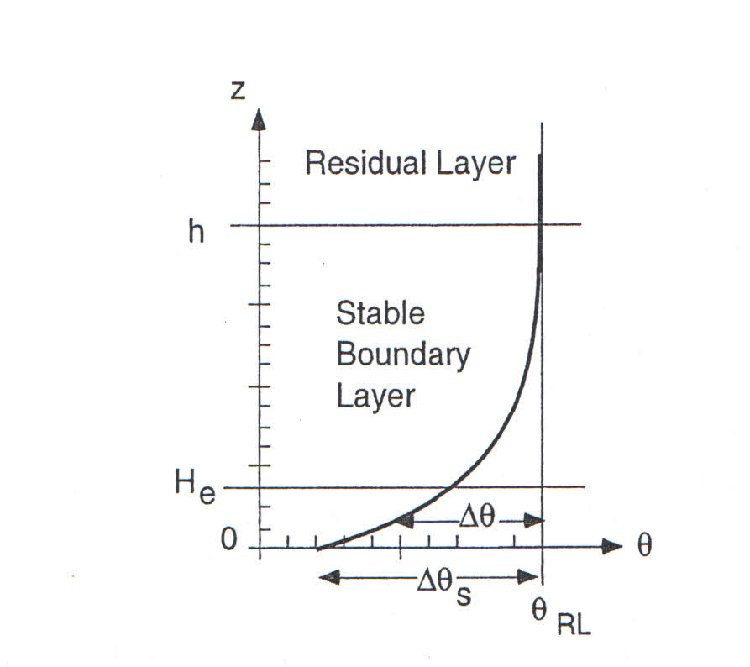

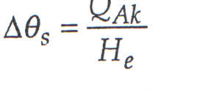
Μεταβολή δυναμικής θερμοκρασίας σε ευσταθή ατμόσφαιρα
Μια απλοποιημένη προσέγγιση για τη μεταβολή της θερμοκρασίας με το ύψος σε ευσταθή ατμόσφαιρα.
He είναι το ύψος όπου η διαφορά δυναμικής θερμοκρασίας σε οποιαδήποτε θέση σε σχέση με αυτή που έχει στη ελεύθερη ατμόσφαιρα γίνεται ίση με το 1/e της Δθs και ονομάζεται “strength” του ΑΟΣ.

Slide 17
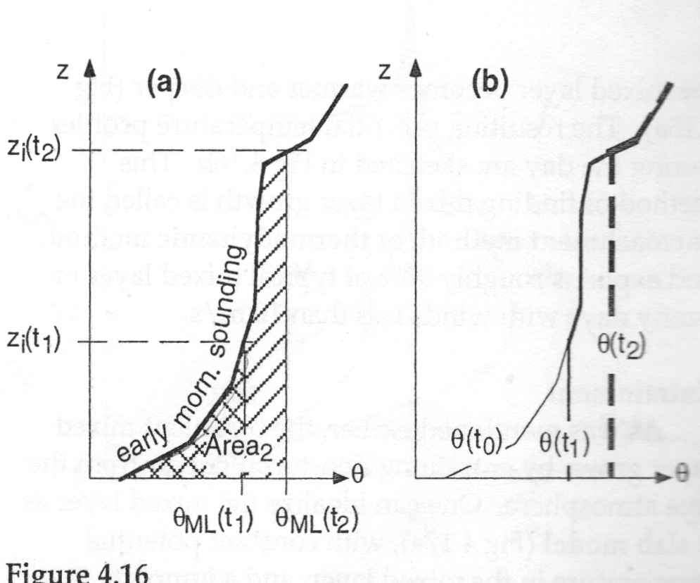
Θερμοκρασία στρώματος ανάμιξης
Γραφικός υπολογισμός βάθους στρώματος ανάμιξης
Είναι μια πολύ καλή προσέγγιση για αίθριες ημέρες.

Slide 18
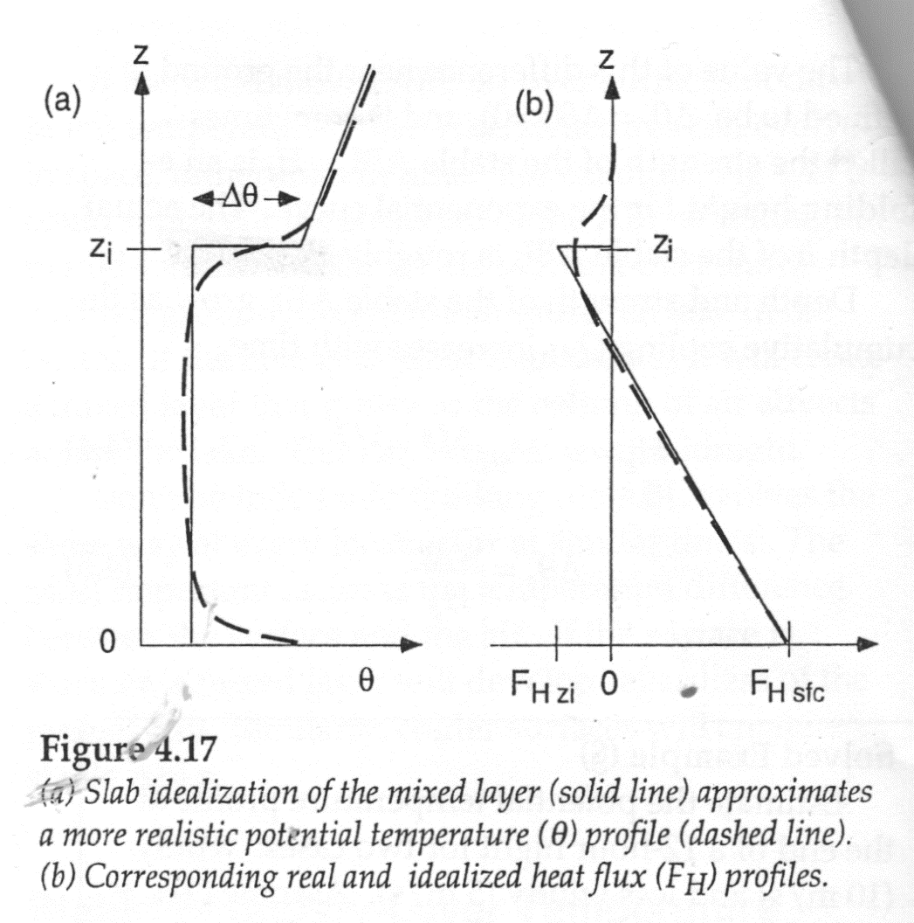
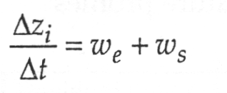
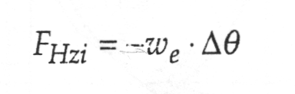
Ζώνη εφοδιασμού
Μεταβολή του πάχους του στρώματος ανάμιξης σε σχέση με τις κατακόρυφες ταχύτητες στη ζώνη εφοδιασμού
Κινηματική ροή στη ζώνη εφοδιασμού

Slide 19
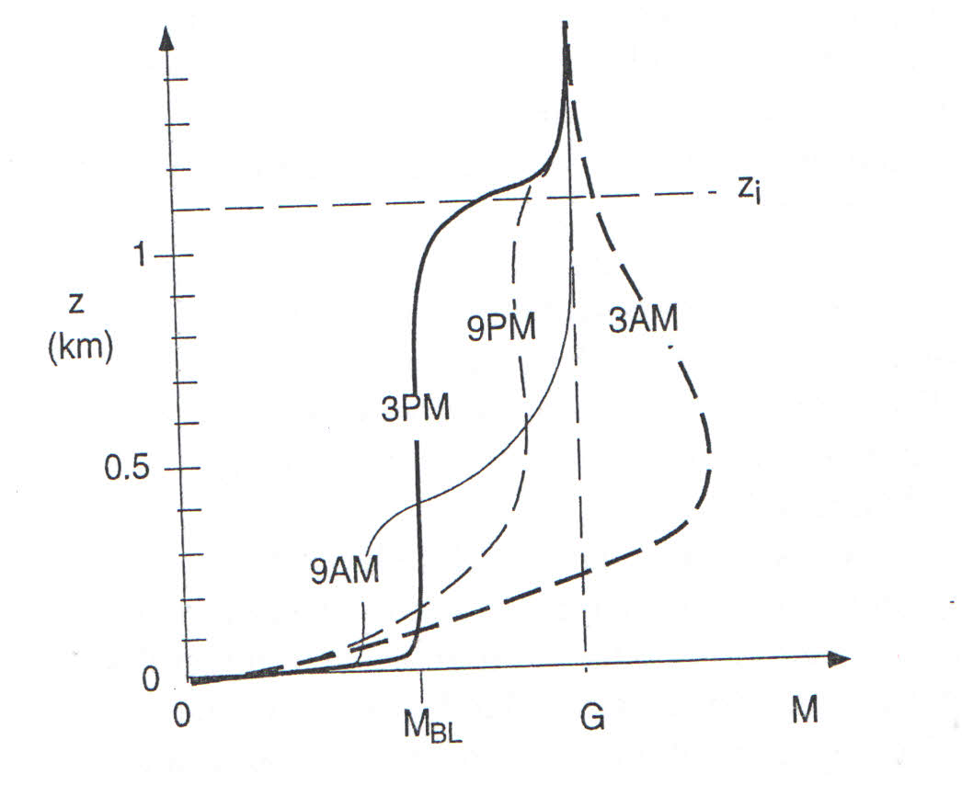
Άνεμος
Γεωστροφικός άνεμος G :΄Ο άνεμος κάτω από συνθήκες έλλειψης τριβής.
Πάνω από γη κατά τη διάρκεια αίθριας μέρας οι άνεμοι συχνά
έχουν ένα ημερήσιο κύκλο, όπως φαίνεται στο σχήμα. Για παράδειγμα, λίγες ώρες μετά την ανατολή του ηλίου, δηλαδή στις 9 π.μ., υπάρχει συχνά ένα ρηχό στρώμα ανάμιξης το οποίο είναι 300 μέτρα πάχος σε αυτό το παράδειγμα. Μέσα σε αυτό το στρώμα του ΑΟΣ οι άνεμοι δεν μεταβάλλονται με το ύψος, και δίπλα στην επιφάνεια είναι μη μηδενικοί.
Καθώς προχωρά η ημέρα, το στρώμα ανάμιξης βαθαίνει και γεμίζει το ΑΟΣ. Οι άνεμοι παραμένουν μέτριοι κοντά στο έδαφος. Μετά το ηλιοβασίλεμα (3μμ), η ένταση της τύρβης συνήθως μειώνεται, επιτρέποντας τη μείωση των ανέμων στο επίπεδο του εδάφους. Ωστόσο, χωρίς αναταράξεις, ο αέρας στη μέση του ΑΟΣ αρχίζει να επιταχύνει. Οι άνεμοι μερικές εκατοντάδες μέτρα πάνω από το έδαφος μπορεί να είναι υπεργεωστροφικοί (supergeostrophic).

Slide 20
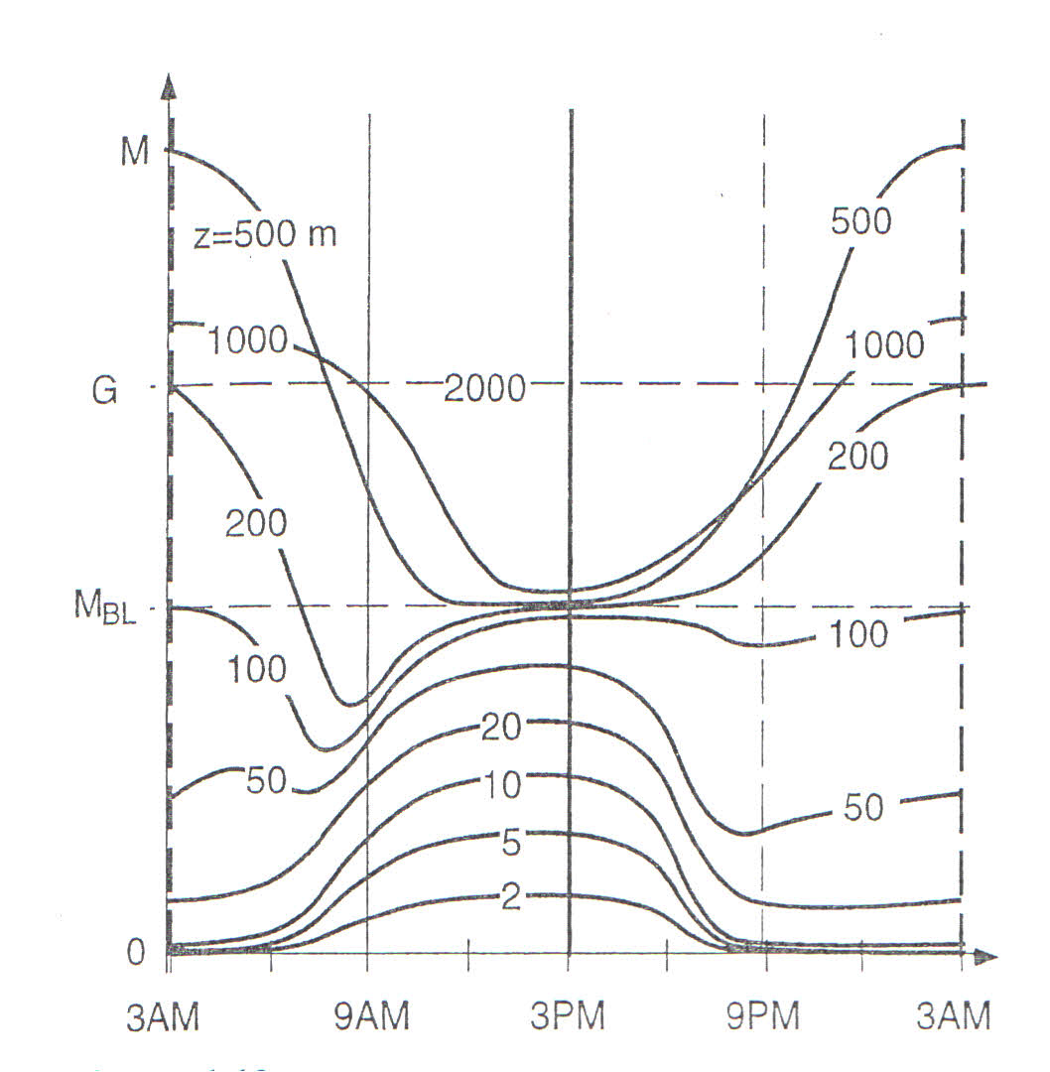
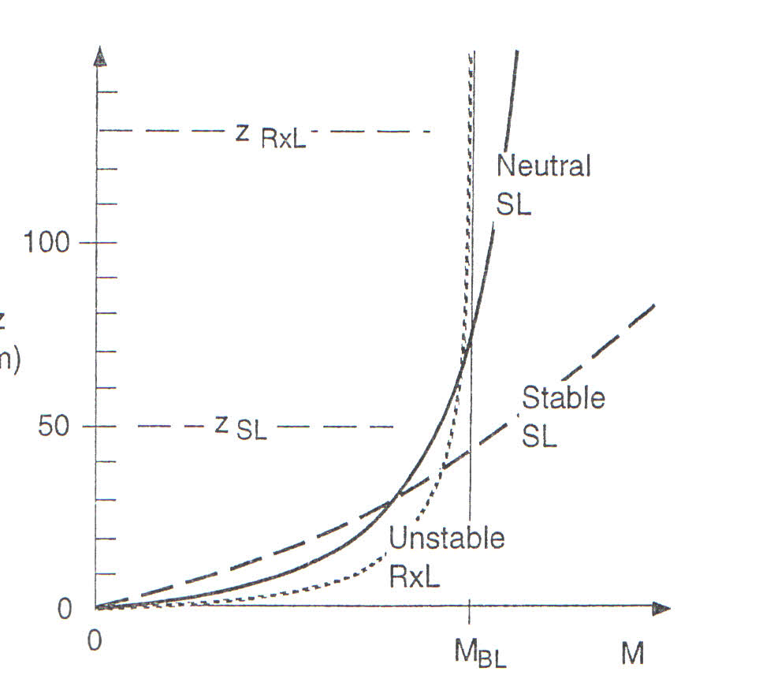
Προφίλ ανέμου
Radix layer (20% του ΑΟΣ)
Επιφανειακό στρώμα (5% του ΑΟΣ)

Slide 21
Τραχύτητα εδάφους
Η τραχύτητα του εδάφους εκφράζει το είδος του εδάφους
Τα μεγέθη που εκφράζουν την τραχύτητα του εδάφους είναι το μήκος τραχύτητας zo και η κλάση (κατηγορία) τραχύτητας.
Το μήκος τραχύτητας μπορεί να αλλάζει με τις εποχές (εποχές, συγκομιδή, ...).
Το μήκος τραχύτητας zo ορίζεται για επιφάνειες με ομοιόμορφη κατανομή στοιχείων τραχύτητας και επηρεάζεται από την πυκνότητα των εδαφικών χαρακτηριστικών.

Slide 22
Μήκος τραχύτητας
Το μήκος τραχύτητας zο εκφράζει το μέσο ύψος των στοιχείων μιας επιφάνειας.
Ομοιογενές πεδίο: μήκος τραχύτητας μικρό σε σχέση με το ύψος της αιολικής μηχανής
Ανομοιογενές πεδίο: μήκος τραχύτητας μεγάλο
Οι τιμές του zο κυμαίνονται από 0.01m (πάγος) ως 10 m (αστικές περιοχές)
Σημαντικό για το αιολικό δυναμικό της περιοχής
Το zο αλλάζει με τις εποχές (φθινόπωρο, άνοιξη, εποχές συγκομιδής, ... ).
Το zο εξαρτάται από την πυκνότητα των εδαφικών χαρακτηριστικών

Slide 23
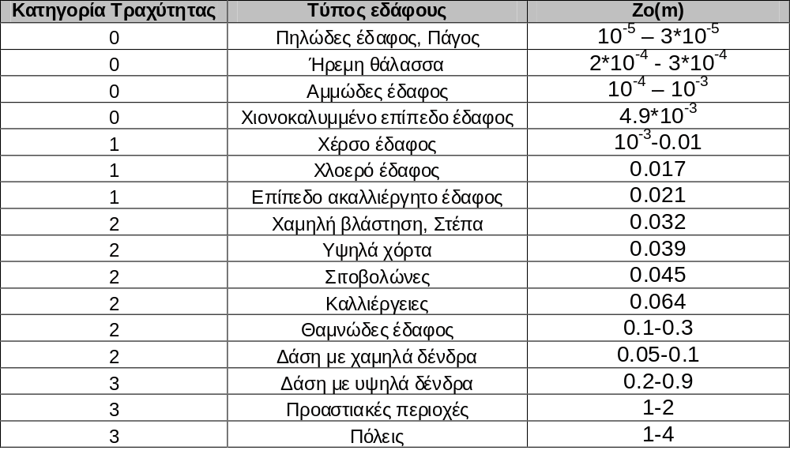
Κατηγορίες τραχύτητας

Slide 24

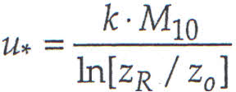
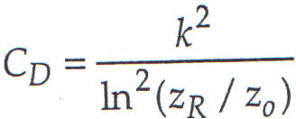

Ταχύτητα τριβής η ταχύτητα τριβής η οποία εξαρτάται από την από την πυκνότητα του αέρα (ρ) και την επιφανειακή τάση Reynolds (τ):
Σχέση συντελεστή τριβής Cd με το μήκος τραχύτητας zo για ύψος αναφοράς ZR

Slide 25
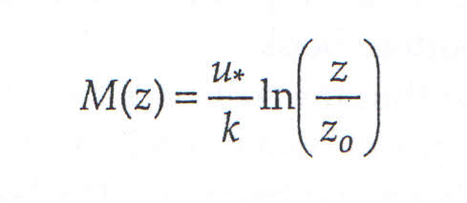
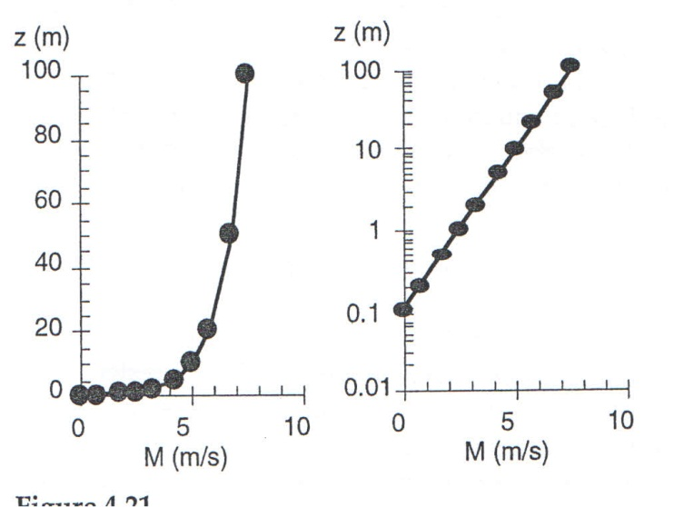
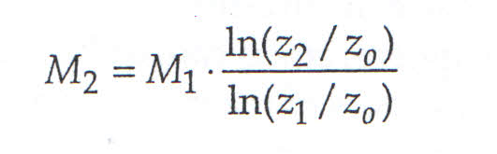
Λογαριθμικός νόμος ανέμου σε ουδέτερο ΑΟΣ

Slide 26
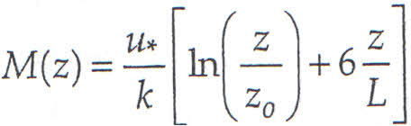
Λογαριθμικός νόμος ανέμου σε ευσταθές ΑΟΣ
Μήκος Μonin-Obukhov. Με την αύξηση του ύψους το γραμμικό μέρος υπερτερεί του λογαριθμικού

Slide 27
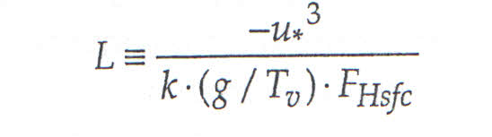
Μήκος Μonin-Obukov
L>0 ΕΥΣΤΑΘΕΙΑ
L<0 ΑΣΤΑΘΕΙΑ
L=0 ΟΥΔΕΤΕΡΗ ΑΤΜΟΣΦΑΙΡΑ
Φαινόμενη (εικονική) απόλυτη θερμοκρασία
Κινηματική επιφανειακή ροή θερμότητας

Slide 28
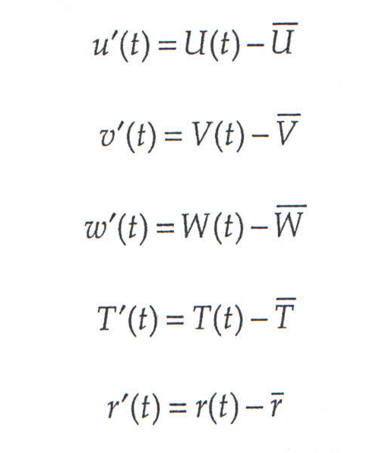
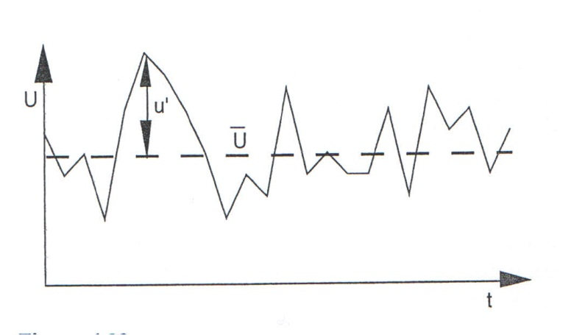
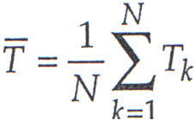
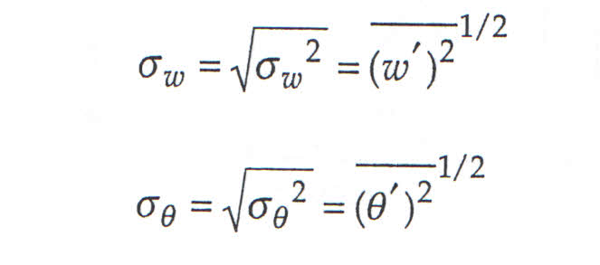
Τύρβη

Slide 29
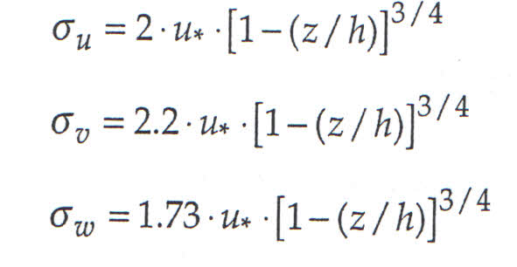
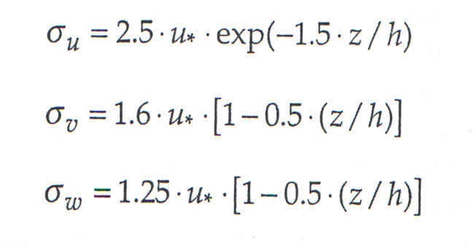
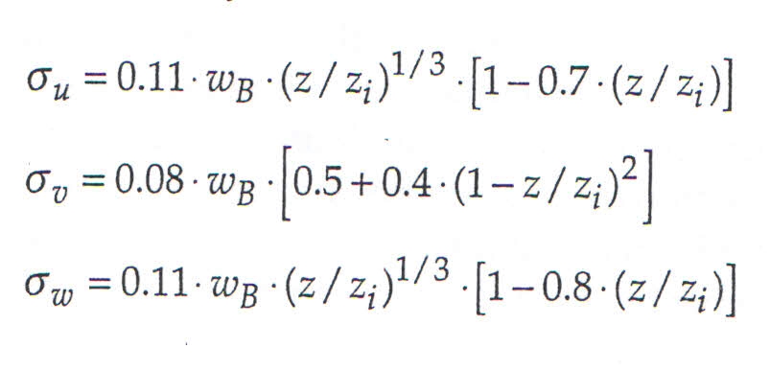
Τυπικές αποκλίσεις ταχύτητας αέρα στο ΑΟΣ
Για ευσταθές στρώμα αέρα:
Για ουδέτερο αέρα:
Για ασταθές στρώμα αέρα:

Slide 30
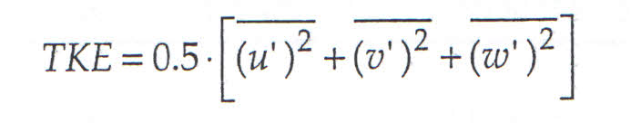

Τυρβώδης Κινητική Ενέργεια
Κινητική ενέργεια ανά μονάδα μάζας (μέτρο μέτρησης της τύρβης):

